Slide 1
«Использование мнемотехники в
развитии речи детей»
Воспитатель
МБДОУ «Алёнушка № 43»
Сурнина Яна Андреевна

Slide 2
Причины недостаточного уровня развития связной речи
Проблемы соматического здоровья дошкольников
Синдром дефицита внимания;
Подмена живого человеческого общения зависимостью от компьютера и
телевидения;
Недостаток общения родителей со своими детьми;
Игнорирование родителями речевых трудностей детей.

Slide 3
Мнемотехника
обеспечивающих
– это
система
методов
и приемов,
эффективное запоминание, сохранение и
воспроизведение информации. Использование мнемотехники для
дошкольников
актуальным.
Задачи:
в настоящее время становится все более
Развивать у детей умение с помощью графической аналогии, а так же с помощью заместителей понимать и рассказывать знакомые сказки по мнемотаблице и коллажу.
Развивать у детей психические процессы: мышление, внимание,
воображение, память (различные виды).
Развивать у детей умственную активность, сообразительность, наблюдательность, умение сравнивать, выделять существенные признаки.
Содействовать решению дошкольниками изобретательских задач сказочного, игрового, экологического, этического характера и др.
Обучать детей правильному звукопроизношению. Знакомить с
буквами.

Slide 4
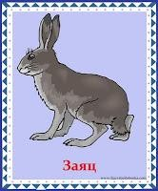
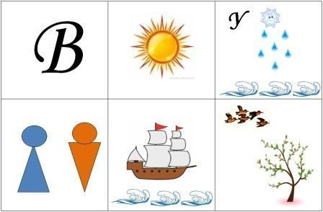
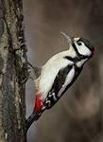
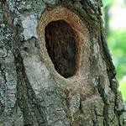
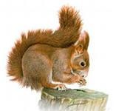
Структура мнемотехники
МНЕМОТЕХНИКА
МНЕМОКВАДРАТ
МНЕМОТАБЛИЦА
МНЕМОДОРОЖКА

Slide 5
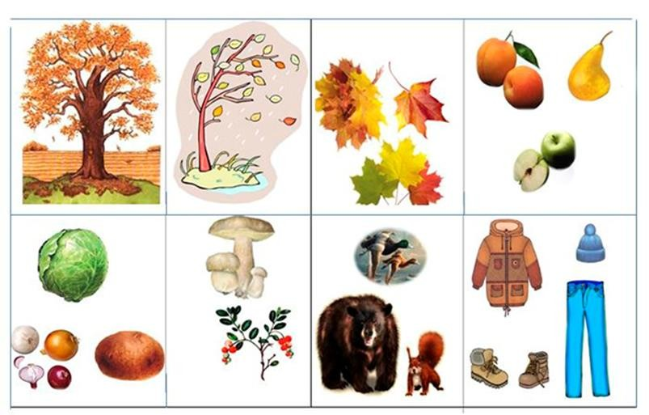
Мнемотаблица – это схема, в которую заложенная определенная информация.

Slide 6
Этапы построения занятия с использованием мнемотаблиц
1 этап: Рассматривание таблицы и разбор того, что на ней изображено

Slide 7
Этапы построения занятия с использованием мнемотаблиц
2 этап: Осуществляется перекодирование информации, т.е. преобразование из абстрактных символов слов в образы.

Slide 8
Этапы построения занятия с использованием мнемотаблиц
3 этап: После перекодирования осуществляется пересказ сказки, рассказа или разучивание стихотворения по заданной теме

Slide 9
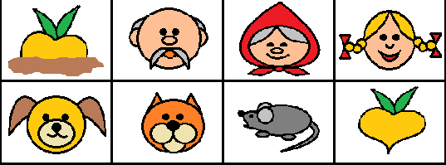
Дидактический материал в форме мнемотаблиц и схем-моделей облегчает детям овладение связной речью, делает рассказы (сказок, стихов) четкими, связными и последовательными.
модель русской народной сказки «Репка» для мл. дошк.
возраста

Slide 10
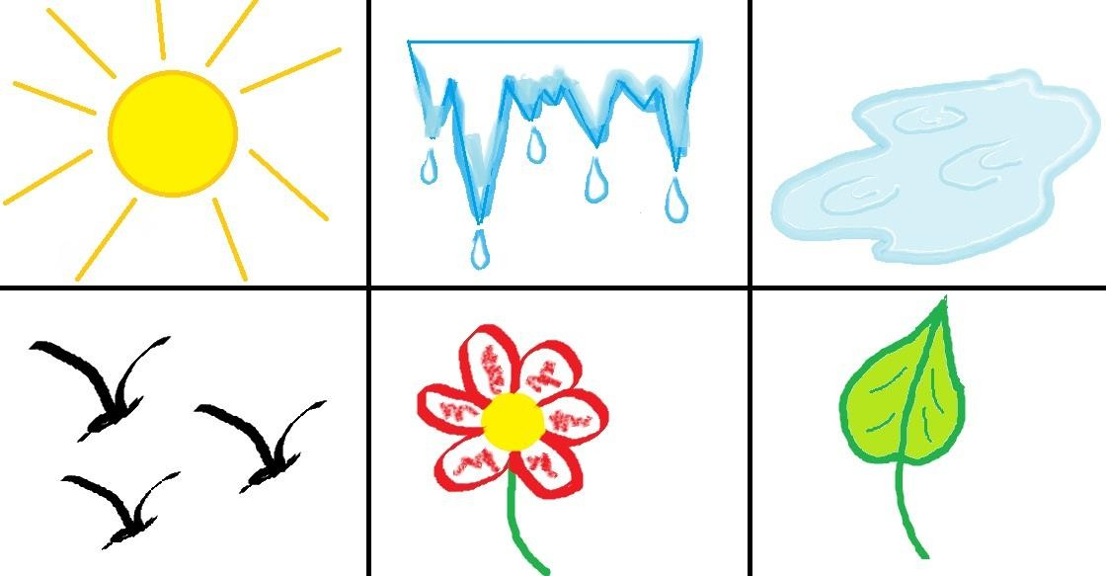
Метод мнемотехники помогает педагогу научить детей составлять описательные рассказы о предметах, объектах или
явлениях природы.

Slide 11
Спасибо за внимание!

